Slide 1
Progress report 進捗報告
Sekiya laboratory M1
Fujii Shogo

Slide 2
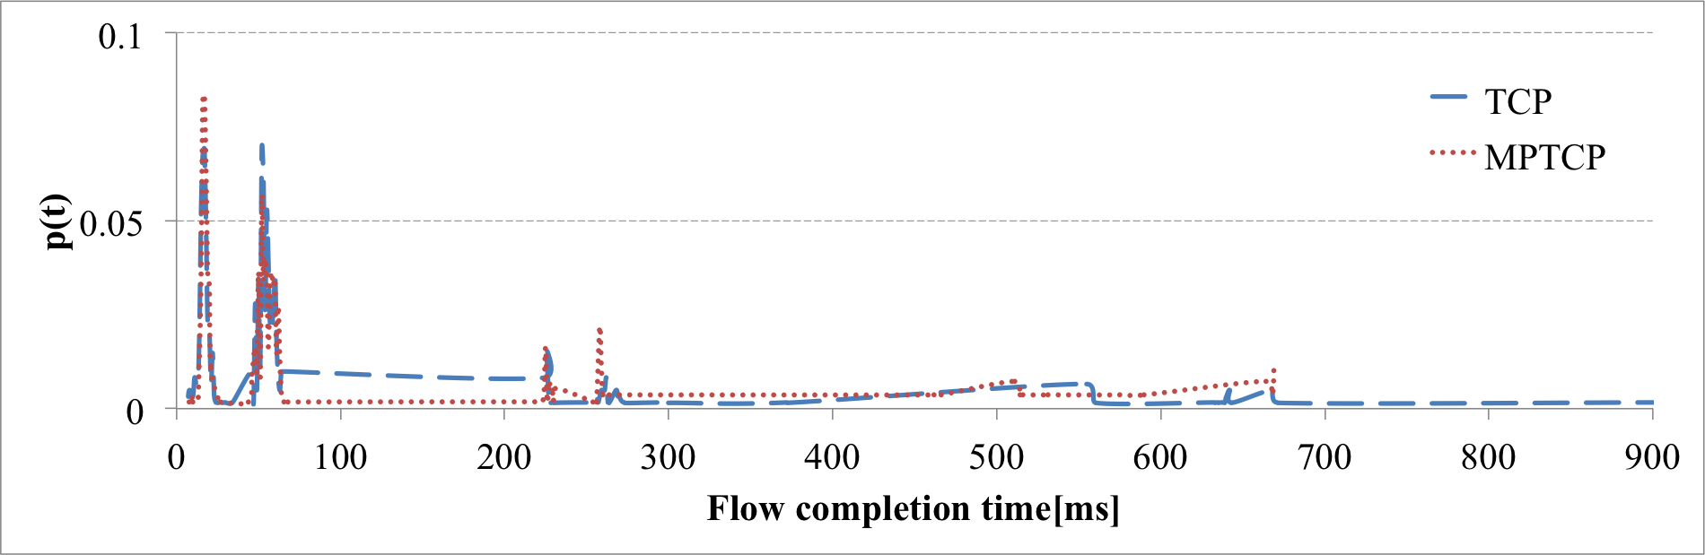
性能の悪化について
Full window
Intensive flow
Delay with loss
Extreme delay
特に悪化した99パーセンタイルのフローに着目
MPTCPと同じ経路を利用した事でロスを引き起こした(仮定)

Slide 3
シミュレーション計画
仮説 : MPTCPの使う経路以外のものを用いれば改善できる
ショートフローの通信の際、MPTCPのフローとは異なる経路を手動で利用し、性能を改善する。
回避した結果、改善されてほしい
ショートフローの通信の際、MPTCPのフローとは異なる経路をアルゴリズムで利用し、性能を改善する。

Slide 4
今回のシミュレーションの目的
ショートフローの通信の際、MPTCPのフローとは異なる経路を手動で利用し、性能を改善する。
回避した結果、改善されてほしい

Slide 5
シミュレーション
Scenario
シミュレーション環境
トポロジー: FatTree, oversubscripted 2 : 1
70KBの通信の完結時間を測定
50回シミュレーションを実行
シミュレーター
ns-3 dceを使用
MPTCP ver: 0.88
トラフィック : 200msに1回, 500msに1回発生
サイズ : 2-1000KB
10秒間測定
任意に設定したパラメータ
Parameter | Value
aggr-edge | 20Mbps
edge-host | 10Mbps
RTT | 80μs
Buffer | 50~500kb

Slide 6
再現シミュレーション -トラフィックパターン
データを流し続けるバックグラウンドトラフィック(MPTCP)
残りのノードがショートフローの通信を平均200ms, 500msポアソン生起 (TCP)
Background トラフィック
70KBフロー
Demo
Fig7-2. Network topology on simulation

Slide 7
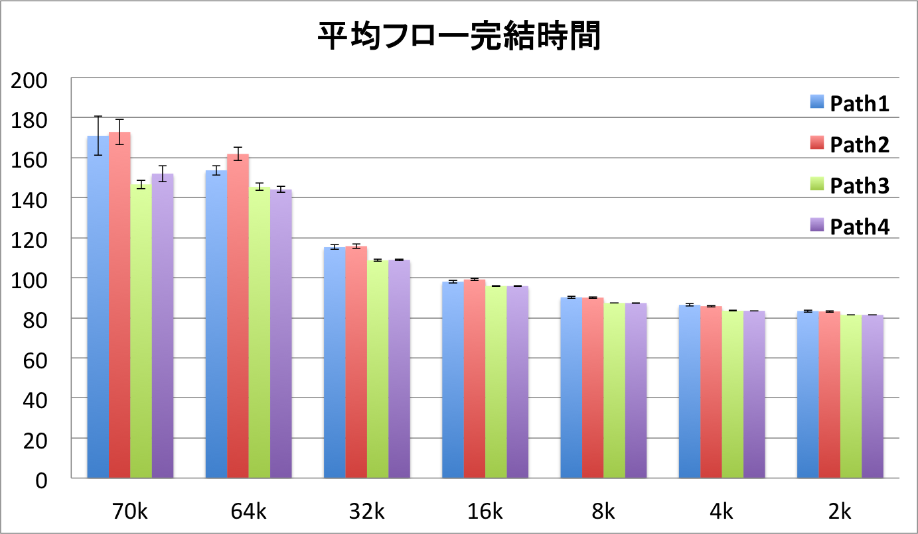
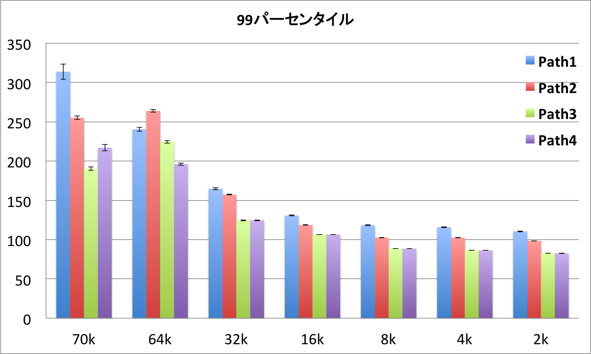
シミュレーション途中結果
path1, 2->MPTCPと競合. path3, 4->MPTCP回避
競合した場合(path1, 2), 性能の悪化が確認できた。

Slide 8
考察
まだまだ検証中。。
なぜか、MPTCPが二本しか使われず
4本使われてました
スケジューラの実装??
バッファサイズにも依る?
極端に遅延する現象の再現もできた
遅延の原因を解析
70kb未満のフローについてはコネクションの経路に依る事を示せた

Slide 9
アルゴリズムに関しての考察
70kb未満のフローについてはコネクションの経路に依存し、FCTの性能が改善する。
MPTCPのメリット :
複数パスを使いたい。
OSでMultipath TCPをonにするだけで勝手にやってくれる。
勝手にやってくれた結果、遅延する事もある。
目指すべきもの
勝手にやってくれて楽！かつ、性能もコンスタントに出せる！
だから、自動で経路を切り替える仕組みが必要

Slide 10
Related work
Yang, Fan, Paul Amer, and Nasif Ekiz. "A Scheduler for Multipath TCP." Computer Communications and Networks (ICCCN)
Problem : default scheduler in Linux has problem
Default MPTCP : scheduling of traffic on the subflows is unequal on delay, packet loss and bandwidth.
Solution : estimating available path capacity
Basically, end-to-end delay-based mechanism
judging the best path by threshold approarch

Slide 11
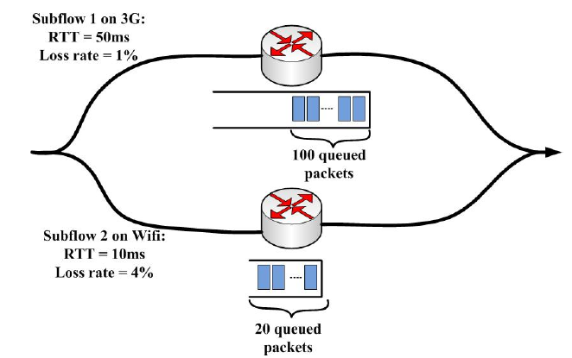
Scenario to consider
経路性能(RTT)だけ見ると、Subflow2が優れているが、ロス大
default schedulerでは、Subflow2に偏り、ロスを引き起こす。

Slide 12
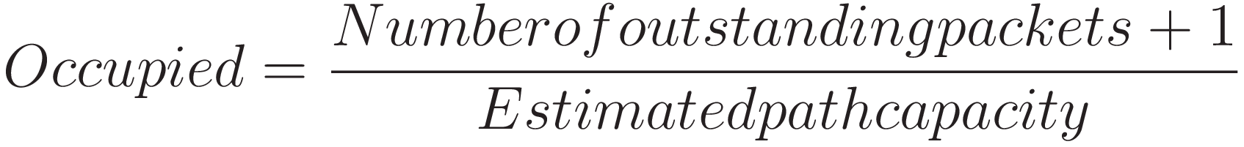



どのように切り替えるか
Concept :
a good scheduler bases on not only RTT but also its congestion situation
: not to cause congestion
: cause congestion
: cause loss

Slide 13
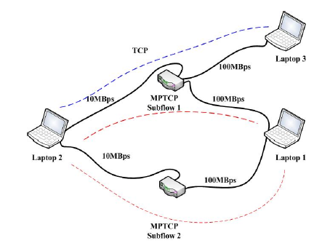
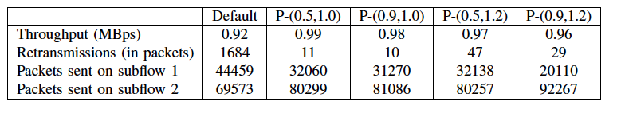
実験
Cross traffic
150MBdata transfer

Slide 14
考察
アルゴリズムの平衡点は?
再送制御をしないように、エンドエンドで送るパケットを調整
アルゴリズムの検討
前提条件、仮定をつぶしていく
Singlepath TCPだったら?
ip link set dev eth0 multipath offを使いたい

